Slide 1


多媒體程式設計期末專案
第12組
10744211 鄭家瑋
10744235 王弘毅

Slide 2
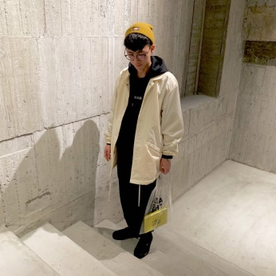
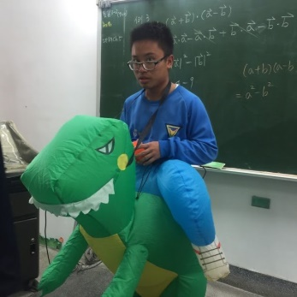
小組成員與工作內容
姓名：王弘毅
系級：資管二乙
學號：10744235
工作內容：網頁撰寫、網頁細部修整
姓名：鄭家瑋
系級：資管二乙
學號：10744211
工作內容：網頁撰寫、進度報告撰寫、簡報製作

Slide 3
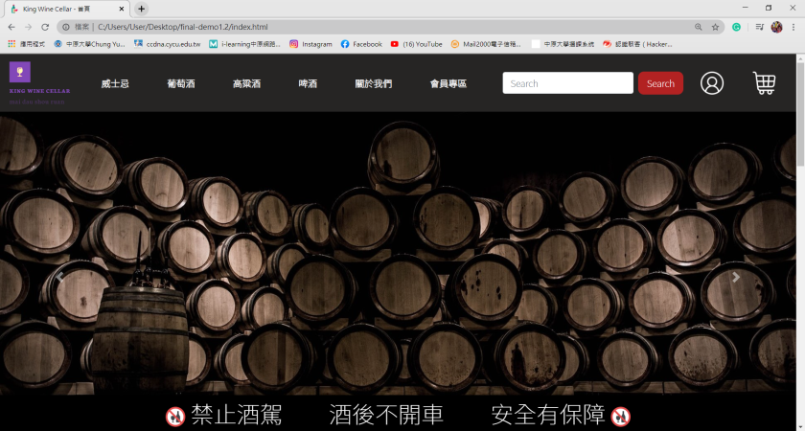
網站內容介紹
專案主題：king wine cellar
市面上有諸多種類，我們主題選擇幾樣大家所熟知的品項進行專案，讓消費者有更多的選擇，品項各之間是擁有獨立頁面，這樣可以讓消費者有清晰的分類，而非是從一堆雜亂的商品中做抉擇。

Slide 4
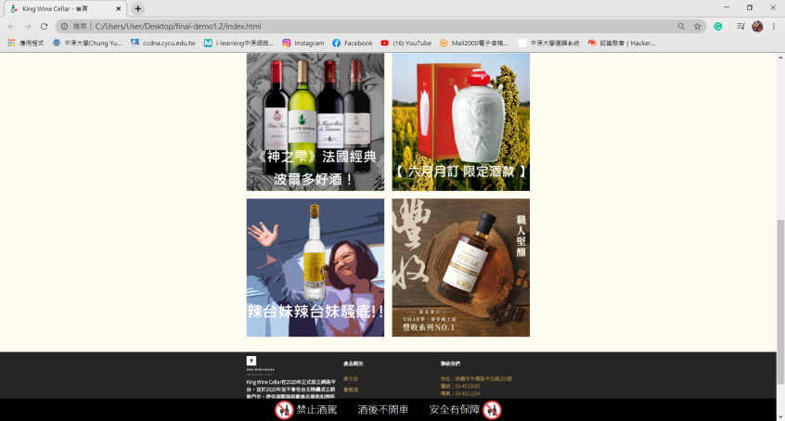
網站內容介紹
首頁---index
我們專案是以黑白為主色調，黑色表示正式、典雅、威望，白色象徵穩重、典雅，首頁是以輪播相與人氣商品推薦，不以諸多雜訊在同一個版面，以言簡意賅的方式傳達出我們的商品。

Slide 5
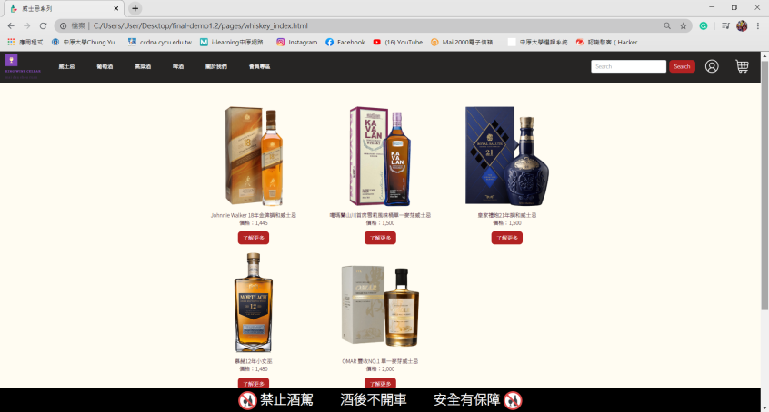
網站內容介紹
商品首頁
我們將商品直接分門別類，分為威士忌、紅酒、高粱酒與啤酒四大部分，每一列陳放3樣商品，如此也不會太過壅擠，顯得有壓迫感。

Slide 6
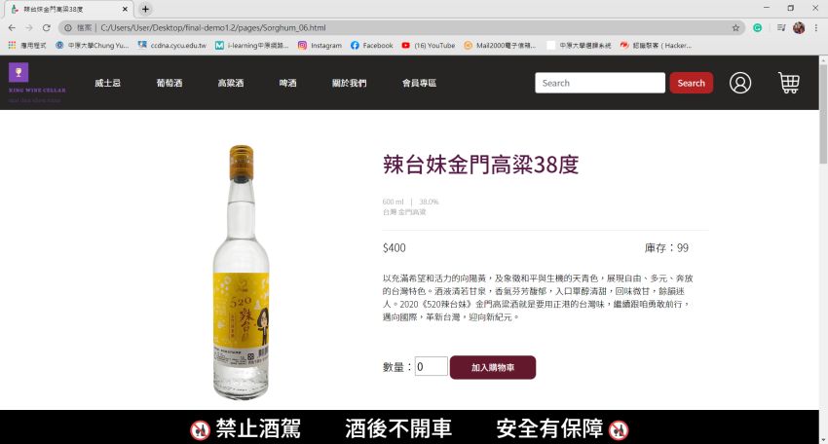
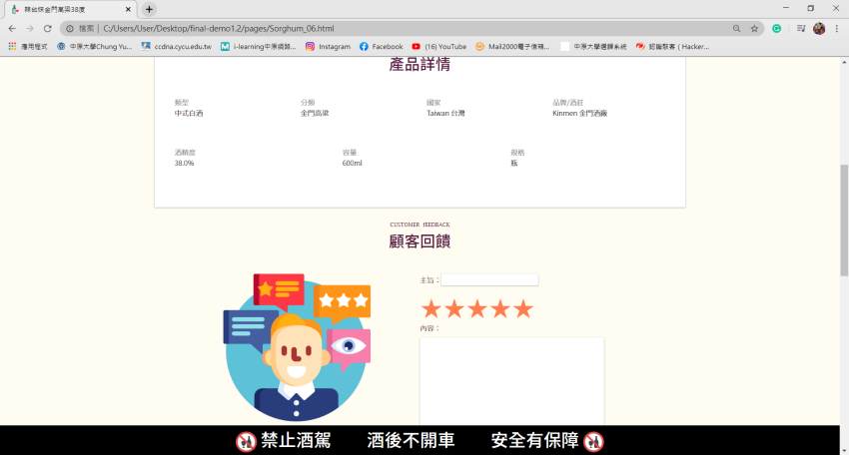
網站內容介紹
商品資訊分頁
此為我們商品分頁，主要紀錄商品圖片與商品之資訊，也有對商品評論、評分的表單回饋，也可以查詢商品留言，以便對商品更加了解。

Slide 7
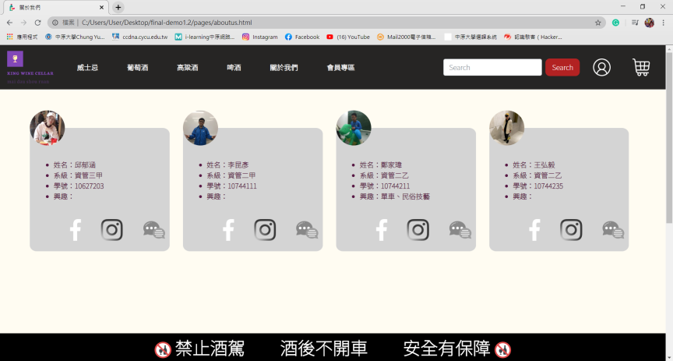
網站內容介紹
關於我們
此頁為組員介紹、以<fieldset>包覆，<legend>用個人大頭貼為主題，裡面的內容以<ul>與<li>陳列。下面三個按鍵是連結至個人社群媒體，而第三個按鍵是會顯示彈出視窗後內容為人心得。

Slide 8
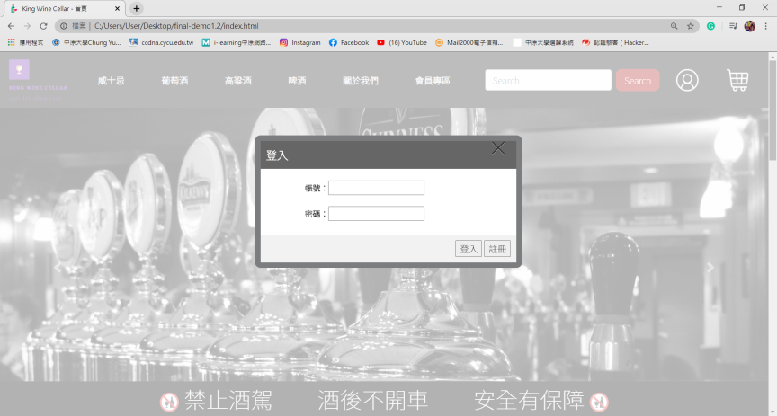
網站內容介紹
登入
此為我們的登入介面，我們是以js技術呈現出彈出視窗，視窗的配色也是配合著我們專案的主色調；另外，也有一個專門按鈕連結至註冊頁面。

Slide 9
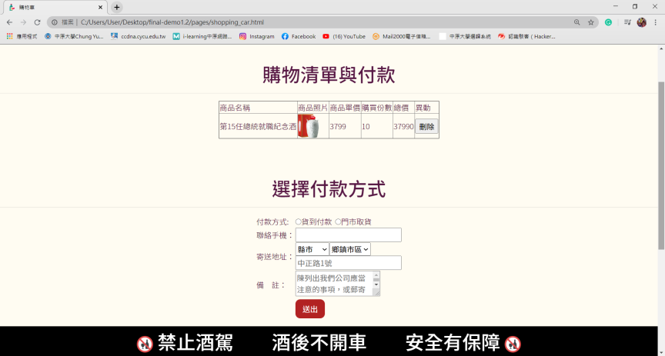
網站內容介紹
購物車
此為我們購物車，上方為購物清單，可以選擇是否將其從購物清單中移除，下面為選擇付款方式的表單。

Slide 10
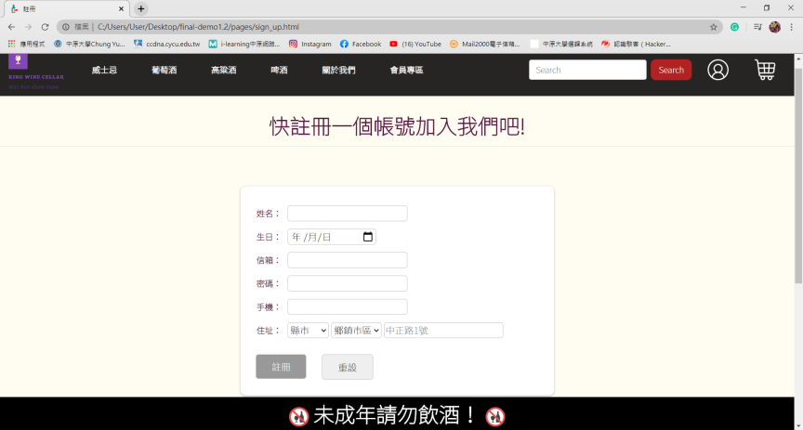
網站內容介紹
註冊
此頁面為會員註冊，由上而下的資訊分別為姓名、生日、email、密碼、手機、地址、按鍵的介面。

Slide 11
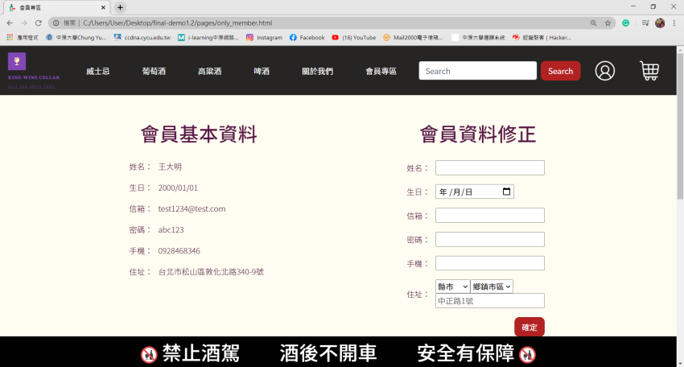
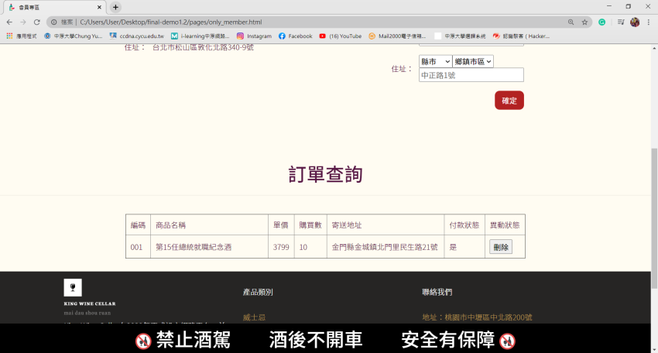
網站內容介紹
會員專區
此為我們專案的會員專區，有顯示其基本資料，有修改會員資料的表單與訂單的查詢。

Slide 12
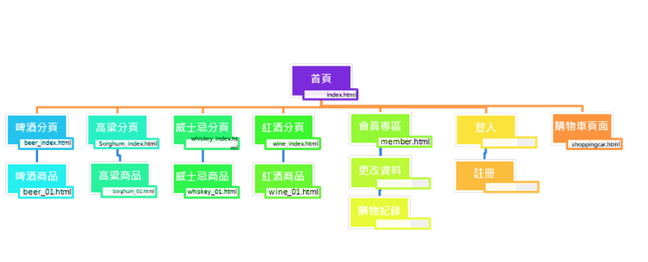
網站架構

Slide 13

網站的購物流程

Slide 14

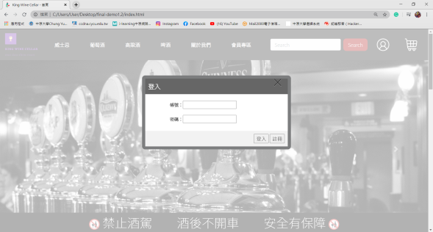
網站功能介紹
點按人頭ICON時，會彈出視窗可以選擇登入以及註冊。

Slide 15
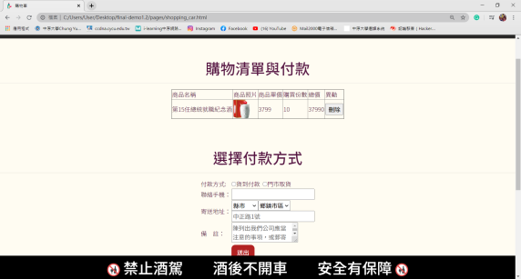
網站功能介紹
點ICON時，引導至購物車頁面。

Slide 16
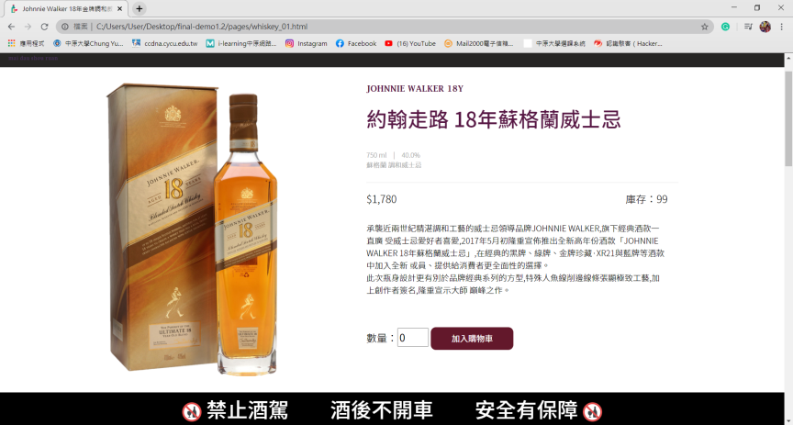

網站功能介紹
選擇購買份數後，將資料丟入購物車中

Slide 17
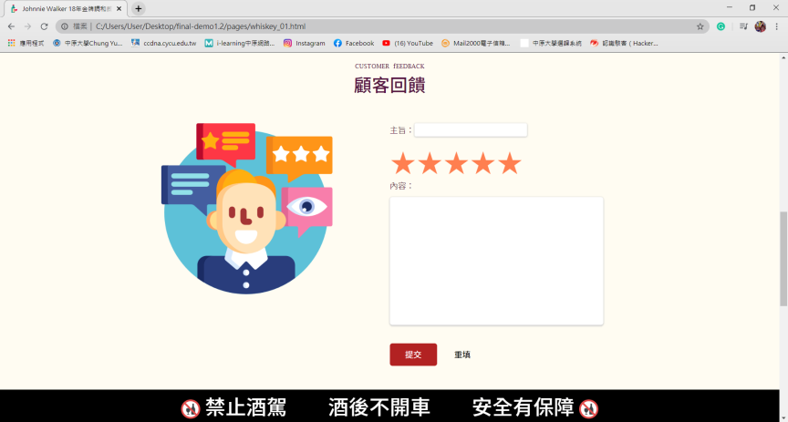
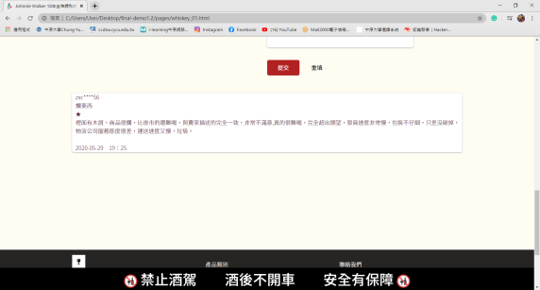
網站功能介紹
登入後，會員可以評論商品以及對商品進行評分，留言後，可以至下方查詢留言。

Slide 18
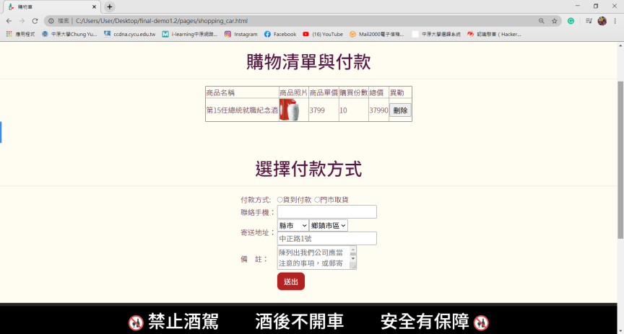
網站功能介紹
此為商品購物清單，從異動欄中，可以將商品從購物車中移除
此為付款方式表單，可選擇付款方式以及寄送地址等等訊息

Slide 19
網站功能介紹
此處可以查詢會員資料
此處為會員資料修正，可以在此修正會員資料
此處可以查詢自己的訂單。

Slide 20
使用的技術
除了結和HTML5技術外，也以CSS修飾我們的專案。
結合JS程式技術，讓網頁更佳的生動，例如彈出視窗。
HTML5+CSS
JavaScirpt
前端技術
期末專案
後端技術
Java Server Page
MySQL
結和後端動態網頁技術，以JSP技術呈現出登入控制等功能。
結和MySQL技術，將資料匯入資料庫中，方便管理資料。

Slide 21
Thanks for listening.

